Slide 1
Ambiente y sociedad

Slide 2
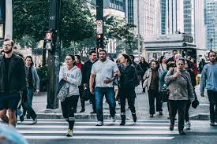
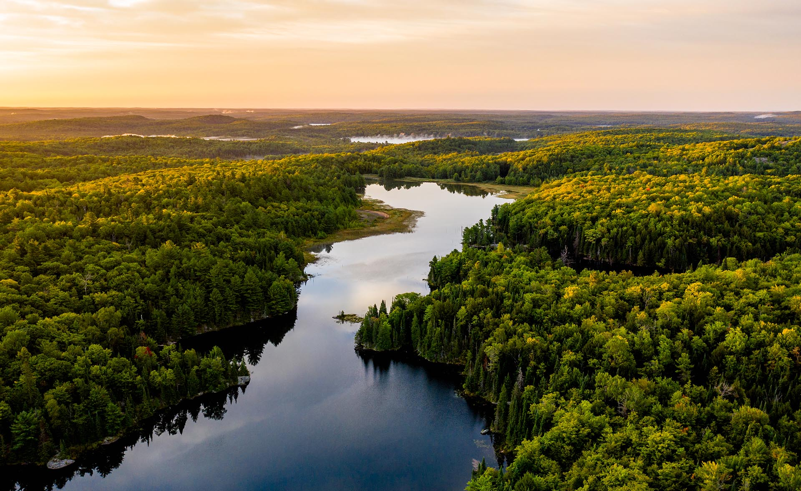
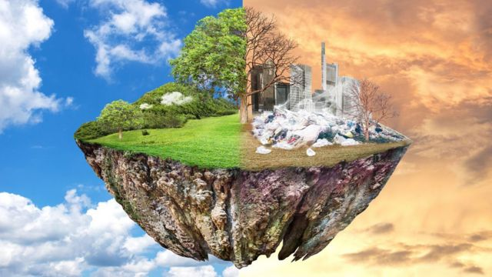

Slide 3
Ambiente y sociedad
¿Existe un ambiente específico del hombre?
¿Es posible separar “los” ambientes y estudiarlos por separado?
¿Por qué lo haríamos? ¿Qué implicancias metodológicas tiene?
¿Por qué concebir el ambiente desde una perspectiva sistémica?
La diferenciación de ambientes está directamente relacionada con mis intereses de conocimiento y con la escala y el nivel de detalle que busco.

Slide 4
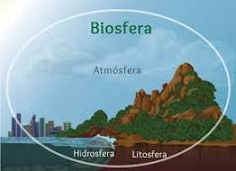
(Reboratti, 2000: 8)
El desarrollo del término se atribuye al geólogo inglés Eduard Suess (1831-1914) y al físico ruso Vladimir I. Vernadsky (1863-1945). La biósfera es una de las cuatro capas que rodean la Tierra junto con la litósfera (rocas), hidrósfera (agua), y atmósfera (aire) y es la suma de todos los ecosistemas. La biósfera es única. Hasta el momento no se ha encontrado existencia de vida en ninguna otra parte del universo. La vida en el planeta Tierra depende del Sol. La energía proveniente del Sol en forma de luz es capturada por las plantas, algunas bacterias y protistas, mediante el maravilloso fenómeno de la fotosíntesis. La energía capturada transforma al bióxido de carbono en compuestos orgánicos, como los azúcares y se produce oxígeno. La inmensa mayoría de las especies de animales, hongos, plantas parásitas y muchas bacterias dependemos directa o indirectamente de la fotosíntesis.

Slide 5
Ambiente engloba todo la natural y todo lo producido por el hombre.
“Un paraíso... reciclado.
Eso es lo que pretende hacer el artista británico Richard Sowa, en la Riviera Maya mexicana.
En el circuito de Isla Mujeres, Sowa construyó una isla hecha completamente de material reciclado, principalmente botellas de plástico.
La isla es una gran plataforma de madera, que flota sobre bolsas de fruta con botellas de plástico adentro.
Las autoridades mexicanas ya inspeccionaron el lugar y están evaluando qué tipo de certificación le otorgarán así como un reconocimiento legal.
Sowa busca atraer turistas a lo que considera "la transformación de basura en un paraíso".

Slide 7
La sociedad
Google, ¿qué es la sociedad?
La sociedad es un conjunto de individuos que conviven en un mismo territorio bajo un determinado esquema de organización, compartiendo además lazos económicos, políticos y culturales. (https://economipedia.com/definiciones/sociedad.html)
Sociedad es un grupo de seres que viven de una manera organizada. La palabra proviene del latín societas, que significa asociación amistosa con los demás. El concepto de sociedad supone la convivencia y la actividad conjunta de los individuos de manera organizada u ordenada, e implica un cierto grado de comunicación y cooperación.
(https://www.significados.com/sociedad/)

Slide 8
Esta pregunta, ¿qué es la sociedad?, se la hicieron en 1987 a la primera ministra del Reino Unido Margaret Thatcher (1) durante una entrevista que no debió tener ningún desperdicio dado el carácter de la buena señora. “¿La sociedad?, no existe tal cosa. Hay individuos, hombres y mujeres, y hay familias.”
Lo curioso fue que durante el resto de la entrevista Thatcher hizo hincapié en la importancia de las obligaciones sociales recíprocas y de los vínculos entre las personas lo que demostraría la existencia de la sociedad, ¿verdad?. (http://sociologiadivertida.blogspot.com/2015/02/que-es-la-sociedad.html)
Gracias google

Slide 9
Hacia la construcción de un concepto
La sociedad

Slide 10
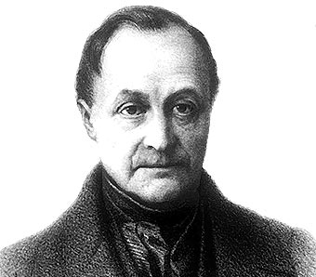
La sociedad es concebida como una realidad distinta al sujeto individual, tiene una suerte de primacía ontológica sobre éste y constituye un nuevo objeto de estudio. La idea comteana de que el individuo es producto del desarrollo histórico y no una abstracción fundamenta una nueva perspectiva social “puesto que el hombre no se desarrolla aisladamente sino colectivamente”. (Comte, 1975, p. 21)
(Fernández, 2008:25)
Isidore Marie Auguste François Xavier Comte (Montpellier, 19 de enero de 1798-París, 5 de septiembre de 1857)

Slide 11
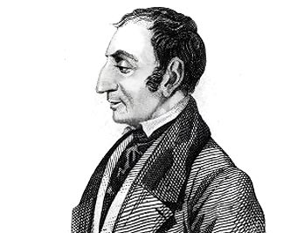
propone el estudio del sistema industrial y de las nuevas relaciones sociales que se establecen entre los productores incipientes. El advenimiento del industrialismo y la incorporación del concepto de totalidad social son uno de los fundamentos de la utopía saintsimoniana que ve a la política y a la ciencia unidas en la administración de la nueva sociedad
(idem, p. 26)
Claude-Henri de Rouvroy, conde de Saint-Simon, frecuentemente nombrado como Henri de Saint-Simon (París, 17 de octubre de 1760-ibíd., 19 de mayo de 1825)

Slide 12
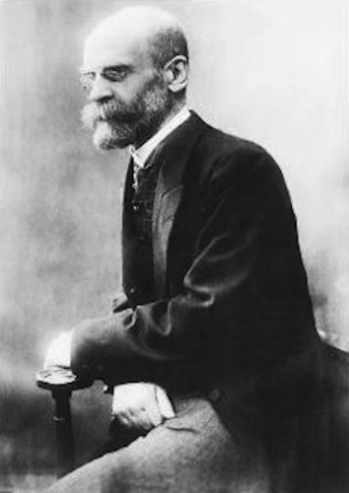
http://www.nocierreslosojos.com/durkheim-emile-sociologia/
Socialización/sociedades modernas y tradicionales/
conciencia colectiva/solidaridad social/interdependencia funcional
Émile Durkheim (Épinal, Lorena, 15 de abril de 1858-París, 15 de noviembre de 1917)

Slide 13
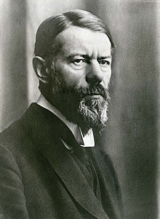
la sociedad moderna era el resultado de un proceso histórico-universal de racionalización ("acción racional con arreglo a fines") que sólo podía desplegarse en Occidente y que supuso el "desencantamiento".
(Daza, 2010 :71)
Maximilian Karl Emil Weber (Erfurt, 21 de abril de 1864-Múnich, 14 de junio de 1920)

Slide 14
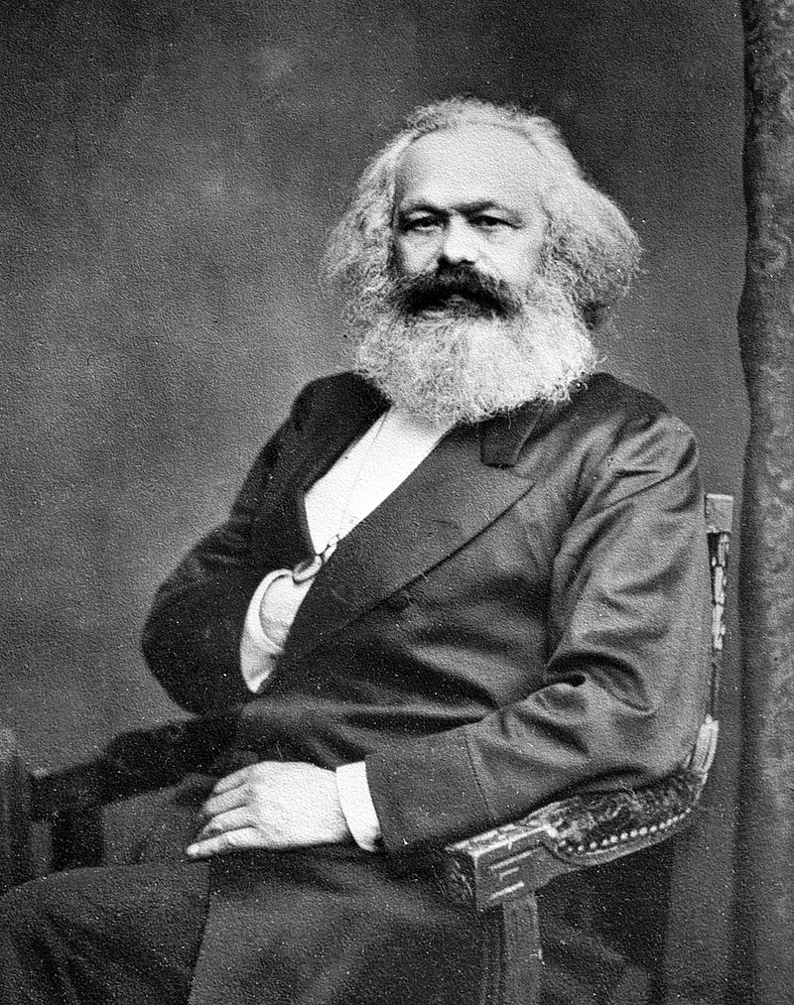
Por ‘sociedad’ hay que entender ‘lo real social’, en el marco de ‘lo real’ en general, es decir, el mundo-universo del que se ha llegado a ser parte, como momento diferenciado. En otros términos, ‘la sociedad’ es la sociedad humana o la humanidad socializada, el conjunto de las relaciones que los seres humanos traban entre sí y que dan lugar a lo que se llama ‘vida social’; por eso no se puede hablar de ‘individuo’, a secas, como gustan los empiristas-liberales, epistemológicamente atomistas, sino de ‘individuo social’, como dice Marx, no es solo un ‘zoon politikon’, no solo un animal social, sino un animal que únicamente en sociedad puede transformarse en un individuo-sujeto, desarrollar una identidad personal.
(Ayala: 2016)
Karl Heinrich Marx (Tréveris, 5 de mayo de 1818-Londres, 14 de marzo de 1883)

Slide 15
referencias
https://www.biodiversidad.gob.mx/planeta/quees
Carlos Reboratti. Ambiente y sociedad. Conceptos y relaciones. Buenos Aires: Ariel (2000).
https://www.bbc.com/mundo/video_fotos/2016/04/160405_video_isla_botellas_plasticas_mexico_ch#:~:text=En%20el%20circuito%20de%20Isla,con%20botellas%20de%20pl%C3%A1stico%20adentro.
https://economipedia.com/definiciones/sociedad.html
http://sociologiadivertida.blogspot.com/2015/02/que-es-la-sociedad.html
https://www.significados.com/sociedad/
Fernández, A. El primer positivismo. Algunas consideraciones sobre el pensamiento social en Saint Simon y Comte. Conflicto Social. Revista del Programa de Investigaciones sobre Conflicto Social (Año I no. 0 noviembre 2008). Buenos Aires. Instituto de Investigaciones Gino Germani, Facultad de Ciencias Sociales, UBA. http://biblioteca.clacso.edu.ar/Argentina/iigg-uba/20140715044732/fernandez01.pdf

Slide 16
Émile Durkheim y la sociología. http://www.nocierreslosojos.com/durkheim-emile-sociologia/
Daza, H. La sociedad moderna Revista Venezolana de Economía y Ciencias Sociales, vol. 16, núm. 2, mayo-agosto, 2010, pp. 61-83 Universidad Central de Venezuela Caracas, Venezuela. https://www.redalyc.org/pdf/177/17731129004.pdf
file:///C:/Users/gusta/Downloads/marcodiaz,+Gestor_a+de+la+revista,+c01_Fernando+Ocariz%20(1).pdf
Roberto Ayala Saavedra. Universidad de Costa Rica , Costa Rica
MARXISMO Y SOCIOLOGÍA HOY. Revista de Ciencias Sociales (Cr), vol. III, núm. 153, pp. 121-146, 2016. Universidad de Costa Rica. Recepción: 29 Octubre 2015. Aprobación: 25 Junio 2016. DOI: https://doi.org/10.15517/rcs.v0i153.28168 https://www.redalyc.org/journal/153/15350006009/html/

